Slide 1
Projeto Software – Seletiva RobôCin 2019
Washington Igor - WISS

Slide 2
Soluções
Filtro de Perda
Filtro de Ruído
Filtro de Kalman

Slide 3
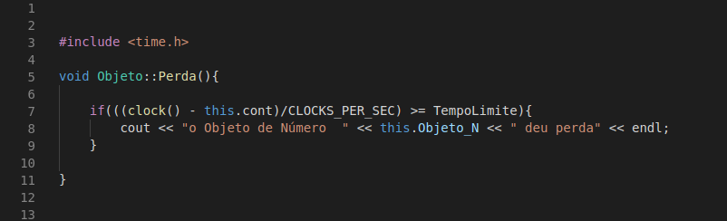
Filtro de Perda
Implementação rápida
Fácil entendimento

Slide 4
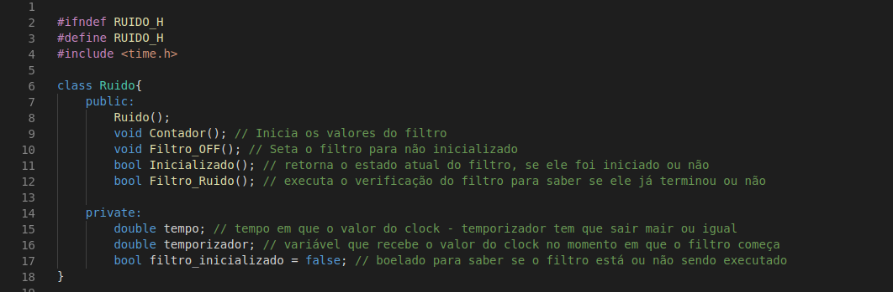
Filtro de Ruído
Implementação rápida
Eficiente

Slide 5
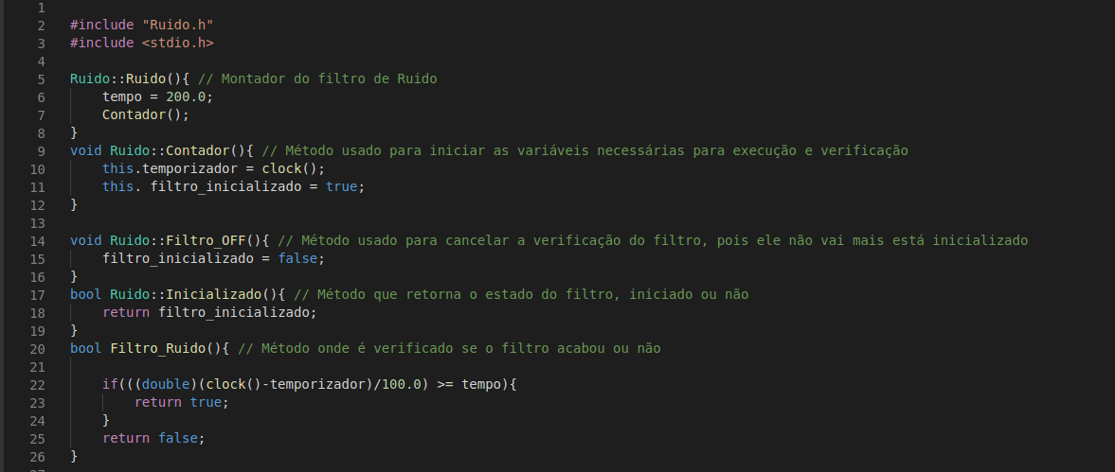
Filtro de Ruído

Slide 6
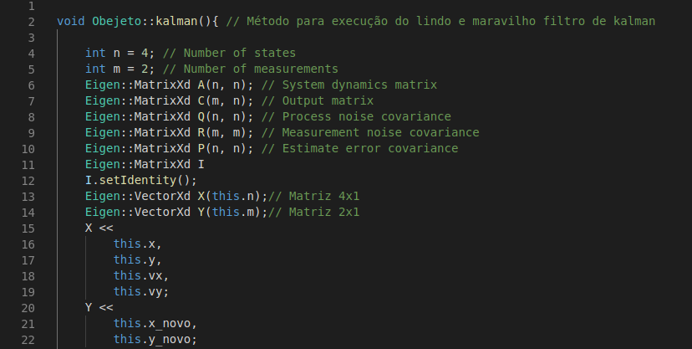
Filtro de Kalman
Complexidade O( n³ )
Resultado eficiente

Slide 7
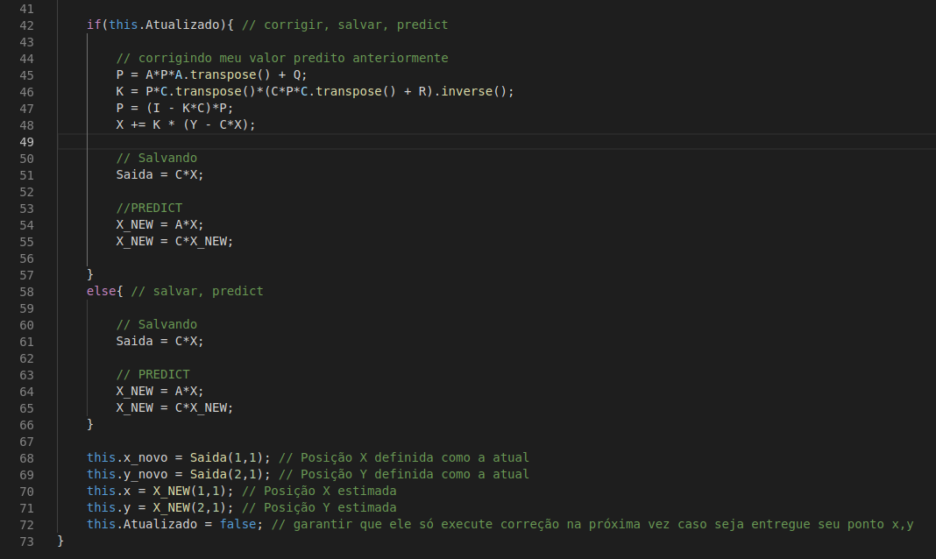
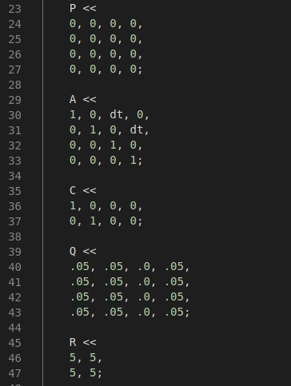
Filtro de Kalman

